Slide 1
所有的生命系统都存在于一定的环境中，并且与环境之间不断的进行着物质和能量的交换。
细胞
是最基本的生命系统？
细胞生活在什么样的环境中?

Slide 2
第 1节
细胞生活的环境
本节聚焦：
什么是内环境？
内环境具有哪些理化特性？
人体细胞如何与外界环境进行物质
交换？

Slide 3
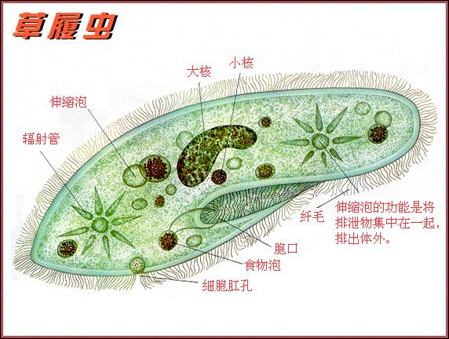
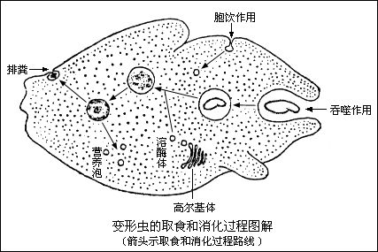
变形虫
单细胞生物细胞：
生活在外界水环境中
直接与外界环境进行物质与能量的交换
如果水体干涸，就会休眠或死亡

Slide 4
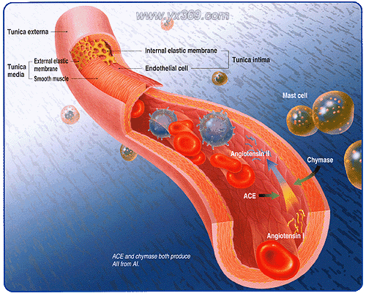
这些细胞直接生活的环境是什么呢？
血细胞
多细胞生物的细胞：
绝大多数细胞没有直接和外界环境接触
不能直接与外界环境进行物质交换

Slide 5
单细胞与多细胞生物体内细胞的比较
项目 | 生存环境 | 获取营养的方式
单细胞生物
血细胞
直接从水中获得所需要的养料和氧气，并把代谢的废物直接排到水中
水环境中
？
血浆中

Slide 6
一、体内细胞生活在细胞外液中
体液：
不论男性还是女性，体内都含
有大量以水为基础的液体，这些液体
统称为体液。
体液的主要成分是水，还包括离子和化合物

Slide 7
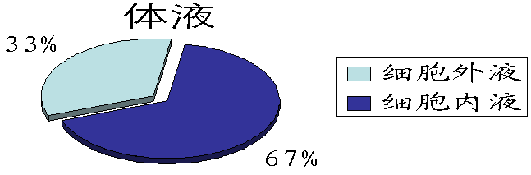
细胞内液
(存在于细胞内，约占2/3)
血浆
体液
组织液
细胞外液
(存在于细胞外，约占1/3)
淋巴等

Slide 8
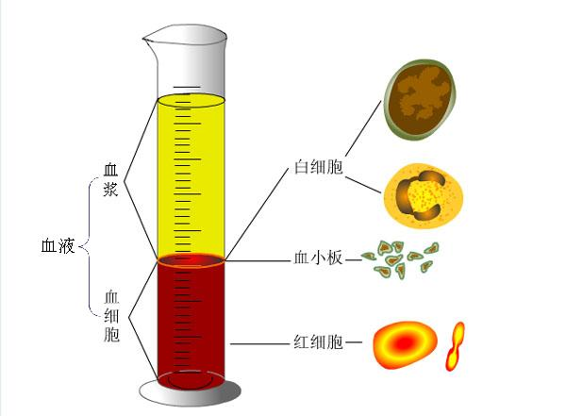
血浆
血液的静置分层现象
血浆是血细胞直接生活的环境

Slide 9
组织液
组织液存在于组织细胞间隙的液体，又叫细胞间隙液
绝大多数组织的细胞都浸浴在组织液中，与组织液进行物质交换
如：手、脚被烫伤、磨出的“水泡”中的液体主要就是组织液
组织液是绝大多数细胞直接生活的环境

Slide 10
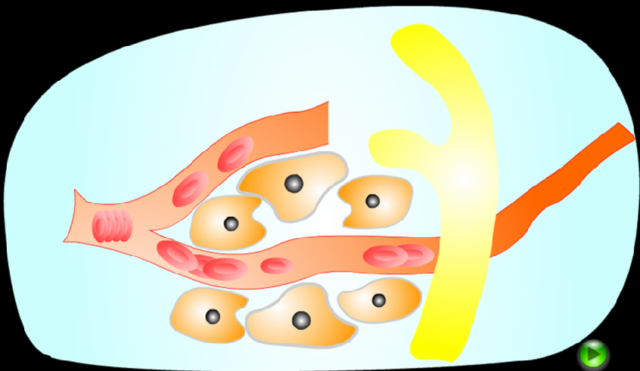
细胞间隙液(组织液)
组织细胞

Slide 11
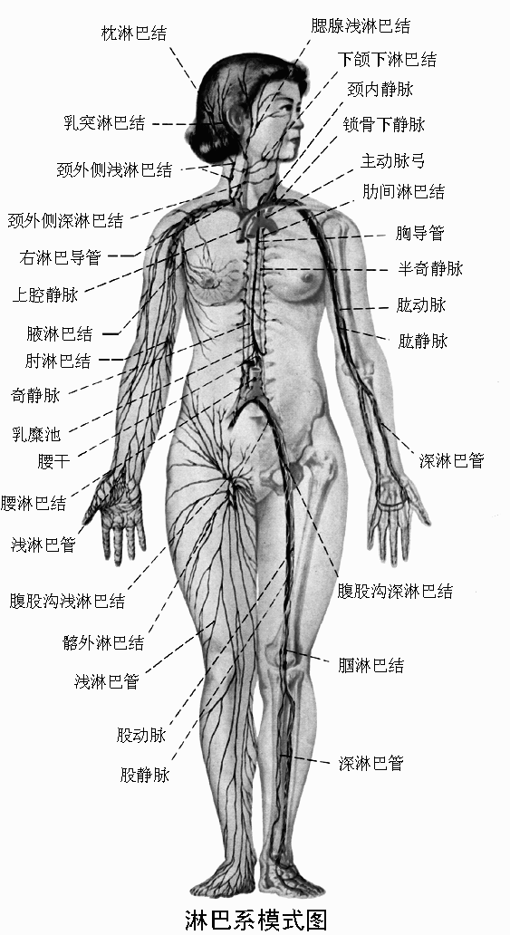
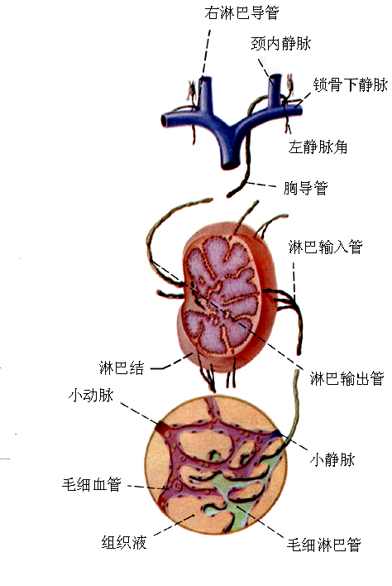
淋巴

Slide 12
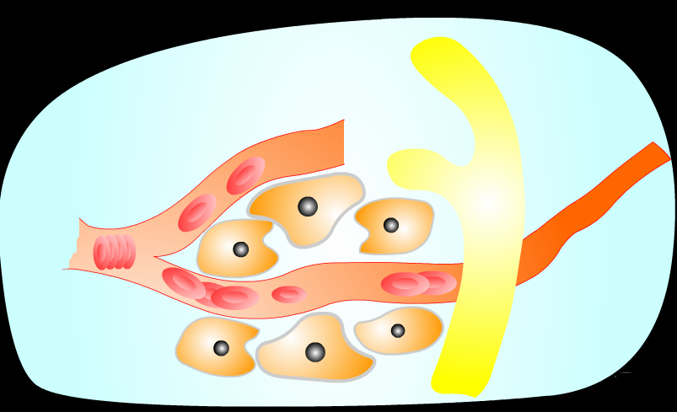
淋巴是淋巴细胞、吞噬细胞等直接生活的环境
淋巴细胞和吞噬细胞(协助抵御疾病)
淋巴
毛细淋巴管

Slide 13
各类细胞生存的具体环境
细胞名称
生活的环境
组织细胞
组织液
血细胞
血浆
毛细血管壁细胞
淋巴
毛细淋巴管壁细胞

Slide 14
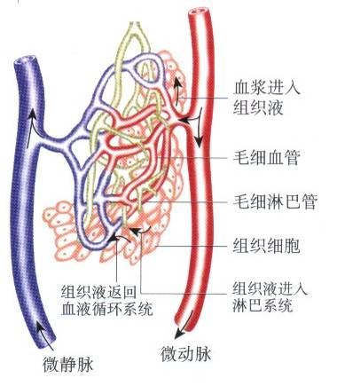
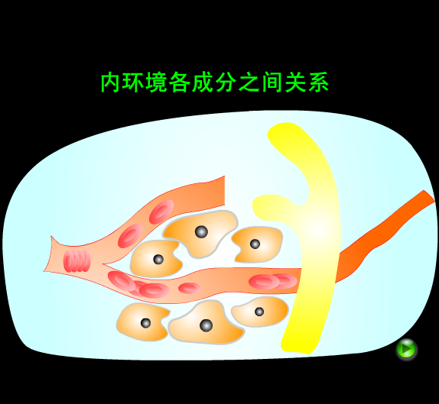

Slide 15
思考与讨论(P3)
1、为什么说细胞外液是细胞直接生活的环境？
血细胞直接生活在血浆中，
体内大多数细胞直接生活在组织液中，
大量淋巴细胞直接生活在淋巴液中。
由此可见，
细胞外液是体内细胞直接生活的环境。

Slide 16
2、组织液、血浆和淋巴有什么异同？
相同点：
①它们都属于细胞外液
②共同构成人体内环境
③基本化学组成相同
血浆中含有较多的蛋白质，而组织液和淋巴中蛋白质很少
不同点：
①在人体内存在的部位不同
②其中生活的细胞种类不同
③所含的化学成分有差异

Slide 17
3、组织液、血浆和淋巴之间有什么内在联系？能不能说全身的细胞外液是一个有机的整体？
毛细血管壁
组织液
血浆
双向渗透
经淋巴循环注入左右锁骨下静脉
毛细淋巴管壁
淋巴

Slide 18
思考
消化液、泪液、汗液、尿液等是不是细胞外液呢？
这些液体中没有细胞，
且存在于与外界相通的环境中，
所以不是细胞外液.

Slide 19
例题：人体内的体液各部分之间的关系
消化道
A液体
D液体
B液体
C液体
细胞内液、淋巴
（1）C和D液体分别为 。
（2）A和B液体的交换通过组织中的 结
构完成。
（3）B和C之间的水分交换方式是 。
（4）A液体中的水分排放到外界去主通要
过 和消化道四种结构完成。
毛细血管
渗透（自由扩散）
肾、皮肤、肺

Slide 20
内环境的概念
由细胞外液构成的液体环境叫做内环境。
（internal environment）
双向渗透
O₂和营养物质
细胞
血浆
组织液
CO₂和代谢废物
单向渗透
淋巴循环
淋巴

Slide 21
这一部分需注意的几个问题：
①内环境属于多细胞动物的一个概念，单细胞生物无所谓内环境。
②内环境与细胞外液是同一概念。
内环境是相对于外界环境提出的，
细胞外液是相对于细胞内液提出的。
③主要包括组织液、血浆和淋巴，但不是说就只有这三种。例如，脑脊液也属于内环境组成成分。

Slide 22
④正常内环境中必定有活细胞存在。
⑤体内的一些液体如尿液、泪液、消化液等不是细胞外液。
⑥人的呼吸道、肺泡腔、消化道、泪腺等有孔道与外界相通的结构中的液体应视为外部环境。

Slide 23
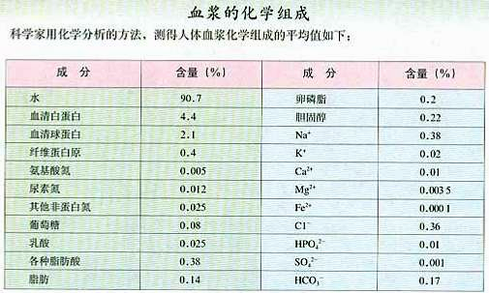
二、细胞外液的成分
资料分析
P₄

Slide 24
分析与讨论
1、表中的化学物质可分为无机物和有机物。
无机物包括水和无机盐离子
有机物包括
糖类（葡萄糖）
蛋白质（血清白蛋白、血清球蛋白、纤维蛋白原等）
脂质（如各种脂肪酸、脂肪、卵磷脂、胆固醇）
氨基酸氮、尿素氮、其他非蛋白氮和乳酸等。

Slide 25
2、还含有
气体分子（主要是氧气和二氧化碳）
激素（调节生命活动）
维生素等其他有机物。
3、Na＋、Cl－含量较多。它们的作用主要是维持血浆渗透压。
4、维持血浆的酸碱平衡。

Slide 26
5、如血浆中的葡萄糖主要来源于食物中的糖类。食物中的淀粉经消化系统消化后，分解为葡萄糖，经小肠绒毛吸收后进入血液，通过血液循环运输到全身各处。进入组织细胞后，葡萄糖主要用于氧化分解放能，最终生成二氧化碳和水，并排入内环境中。二氧化碳通过血液循环被运输到肺，通过呼吸系统排出体外，而多余的水主要在肾脏通过形成尿液排出体外。

Slide 27
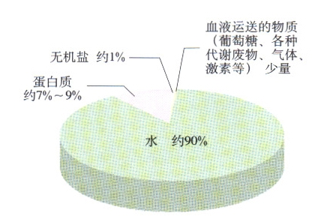
血浆的主要成分
那么，组织液和淋巴中的成分又有哪些呢？

Slide 28
组织液、淋巴的成分和含量与血浆相近，但又不完全相同
最主要的差别：血浆含有较多的蛋白质，而组织液和淋巴中蛋白质含量很少
概括地说，细胞外液是一种盐溶液，类似于海水。这在一定和度上反映生命起源于海洋。

Slide 29
例：下列各组化合物中全是内环境成分的是（ ）
A O₂、CO₂、血红蛋白、H＋
B H₂O₂ 酶、抗体、激素、H₂O
C 纤维蛋白原、Ca^{2＋}、载体
D Na＋、HPO₄^{2－}、葡萄糖、氨基酸
D

Slide 30
三、细胞外液的渗透压和酸碱度（P₅ ）
细胞外液的理化性质的三个主要方面：
1.酸碱度pH （ 7.35～7.45 ）
2.渗透压（37℃时 约770KPa )
3.温度( 37. 0℃左右 )
相对稳定：在适宜范围内有所变动

Slide 31
什么是渗透压？
溶液中溶质微粒对水的吸引力
渗透压的大小
取决于单位体积溶液中溶质微粒的数目

Slide 32
渗透压与浓度的关系
溶质微粒多
溶液浓度高
对水的吸引力大
渗透压高

Slide 33
渗透压大小与浓度高低的变化一般是一致的， 但概念上是不同的。
渗透压与溶质的质量无关，与溶质微粒的数量有关

Slide 34
血浆渗透压主要
与无机盐和蛋白质的含量有关
细胞外液渗透压
90%以上来源于Na⁺和Cl⁻

Slide 35
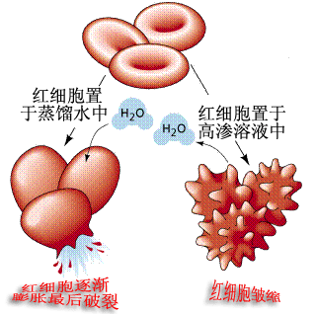
渗透压（浓度）与细胞生存
等渗溶液
生理盐水 0.9%NaCl
葡萄糖
0.278mol/L

Slide 36
血浆的pH所以能够保持稳定，与它含有HCO₃⁻、HPO₄²⁻等离子有关
NaHCO₃、H₂CO₃
Na₂HPO₄、NaH₂PO₄
是血浆中的缓冲物质，
也叫缓冲对

Slide 37
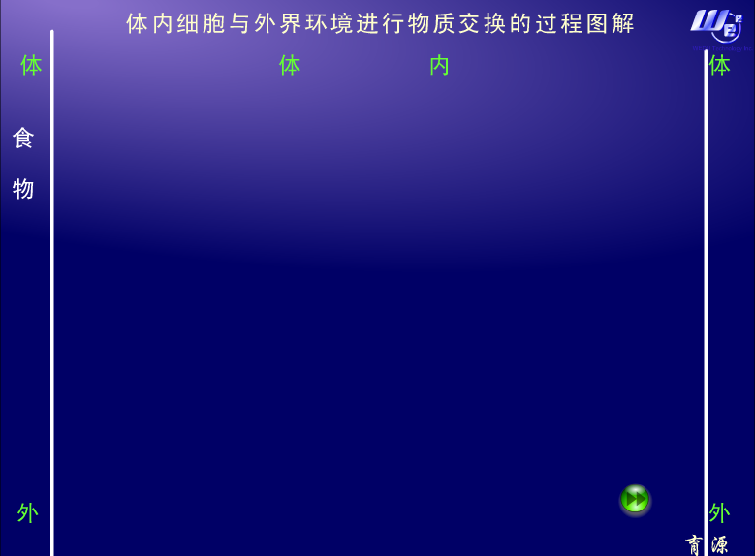
四、内环境是细胞与外界进行物质交换的媒介

Slide 38
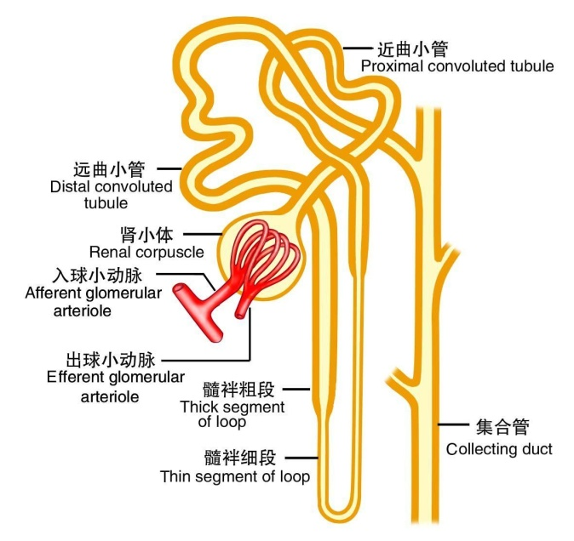
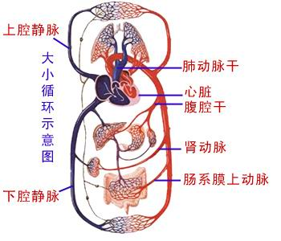
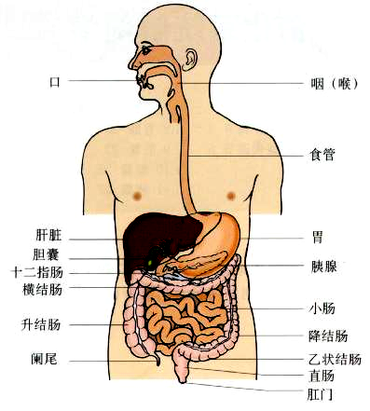
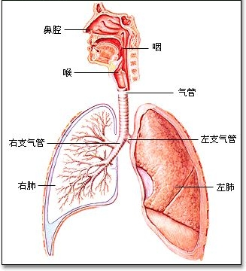
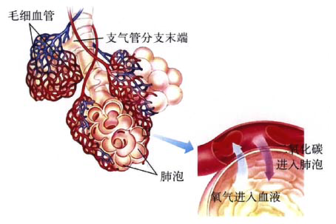
内环境与外界环境进行物质交换直接有关的系统：
消化、呼吸
循环、泌尿

Slide 39
细胞和内环境之间 相互影响、相互作用
细胞不仅依赖于内环境，也参与了
内环境的形成与维持

Slide 40
P₅思考与讨论提示：
1．Na＋和Cl－等直接来自于食物，不需要经过消化可以直接被吸收。
葡萄糖、氨基酸等物质主要来自于食物中的糖类和蛋白质。
糖类和蛋白质是两类大分子物质，必须经过消化系统的消化，分解为葡萄糖和氨基酸才能被吸收。

Slide 41


2．细胞代谢产生的CO₂与H₂O结合，在碳酸酐酶作用下，发生下列反应：
CO₂＋H₂O H₂CO₃ H＋＋HCO₃－。
HCO₃－通过与细胞外的阴离子交换到达细胞外液，即组织液、血浆或淋巴中。
主要与呼吸系统有关。

Slide 42

剧烈运动时血浆pH的调节：
乳酸＋NaHCO₃ 乳酸钠＋H₂CO₃
由肺将CO₂排出
H₂O＋CO₂
碳酸钠进入血液时血浆pH的调节：
NaCO₃ ＋ H₂CO₃ NaHCO₃
由肾脏排出

Slide 43
3．人体具有体温调节机制以保持细胞外液温度的恒定。
体温高时散热增强，体温低时产热增强
参与体温调节的器官和系统有皮肤、肝脏、骨骼肌、神经系统、内分泌系统、呼吸系统等。

Slide 44
4．细胞代谢废物三条途径排除体外
通过皮肤分泌汗液
泌尿系统排出尿液
呼吸系统的呼气
其中以泌尿系统和呼吸系统的排泄途径为主。
水、无机盐、尿素
水、无机盐、尿素
水蒸汽、CO₂

Slide 45
练一练
D
1、血浆中的水来自 （ ）
A 组织液 B 血浆、消化道
C 淋巴、组织液 D 消化道、组织液、淋巴
2、下列有关人体细胞外液的叙述中，不正确的是（ ）
C
A 人体内的细胞外液构成人体的内环境
B 人体内的细胞外液主要包括血浆、组织液、淋巴
C 人体内的所有液体统称细胞外液
D 人体内细胞通过细胞外液与环境交换物质
C
3、内环境中不含 （ ）
A 胰岛素、氨基酸、尿素 B 酶、甘油、维生素
C 麦芽糖、淀粉、乳糖 D 无机盐、葡萄糖、性激素

Slide 46
4、下列物质中，不属于人体内环境成分的是（ ）
A 钙离子 B 呼吸酶
C 葡萄糖 D 血浆蛋白
B
5、长期营养不良，血浆蛋白降低，会引起组织
水肿，其原因（ ）
A 血浆渗入组织的速度降低 B 组织液回渗速率降低
C 淋巴生成速率降低 D 淋巴循环受阻
B
6、人体发生花粉过敏，毛细血管通透性增加，血浆蛋白渗出，会造成局部（ ）
A 血浆增加 B 组织液减少
C 组织液增加 D 淋巴减少
C

Slide 47
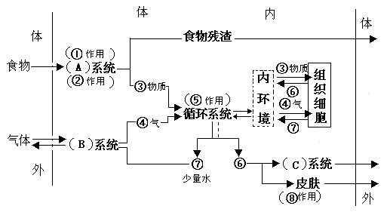
A、B、C、以及数字各代表什么？

